Slide 1


Руководство по оформлению кабинетов «Цифровой образовательной среды»

Slide 2

Логотип проекта

Slide 3

Вывески на парадную дверь школы
Информация для закупки:
Вывеска должна быть с размером 90 х 60 см. Логотип проекта следует вставить в центр, а штрихи в правый верхний и в левый нижний углы. Наименование проекта должен находится снизу логотипа, а наименование образовательной организации сверху. Шрифт и размер надписей должны быть одинаковыми.

Slide 4

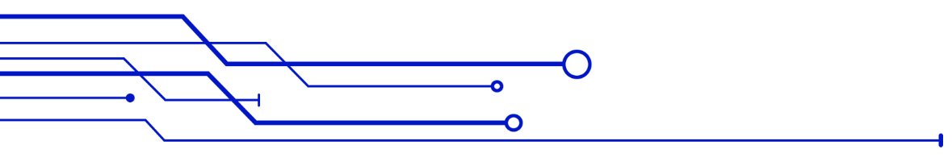
Табличка на дверь кабинетов
Цифровая образовательная среда
Информация для закупки:
Рекомендуется табличка с защитной ламинацией. Крепление: на скрытых держателях или вплотную к стене.
В левой части должен быть логотип проекта, а с правой наименование проекта «Цифровая образовательная среда».

Slide 5
Требование по оформлению дизайна кабинетов «ЦОС»:
Полы ровные (ДСП), постелить линолеум;
Стены выравнивать шпатлевкой или штукатуркой, покрасить в белый и синий (код цвета) цвета, согласно с дизайном;
Повесить логотип федерального проекта «ЦОС» согласно дизайн-проекту (вид 3,4);
Повесить логотип национального проекта «Образование» согласно дизайн-проекту (вид 1,4);
Нарисовать штрихи как на дизайн-проекте;
Потолок выравнивать и покрасить в белый цвет;
Рекомендуется повесить офисные потолочные квадратные светильники ИОНОС с размером 65х65;
Окна поменять на ПВХ;
На стене сделать грифельную доску темно-серого цвета в правой части стены. Установка доски: от краев стен - 15см.;
Установка рулонных штор синего цвета.

Slide 6
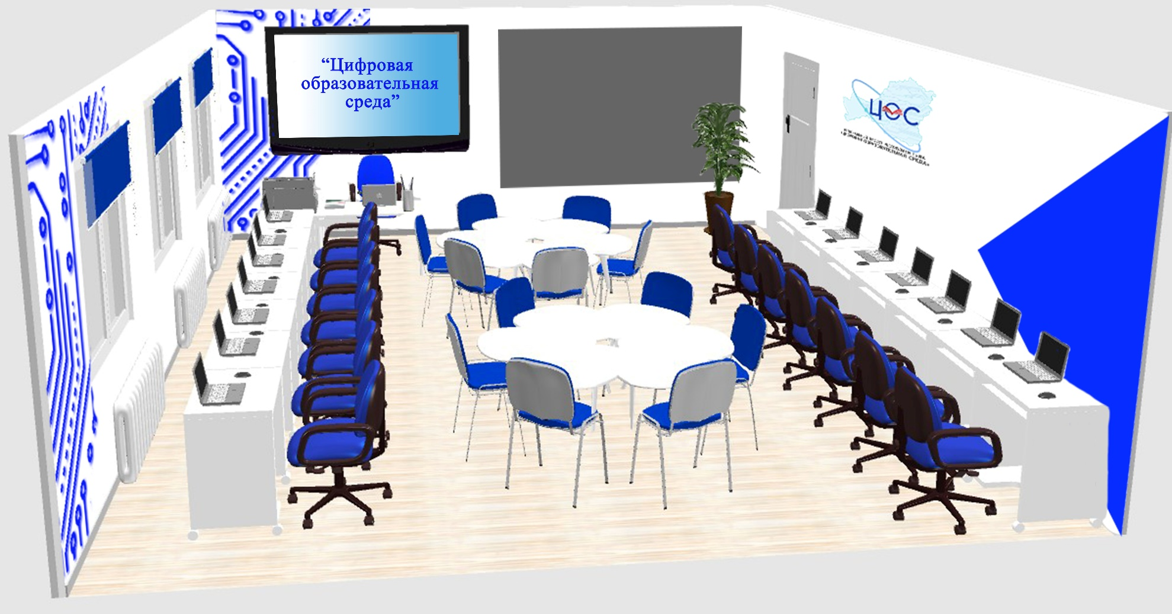
Дизайн-проект кабинетов (вид 1)

Slide 7
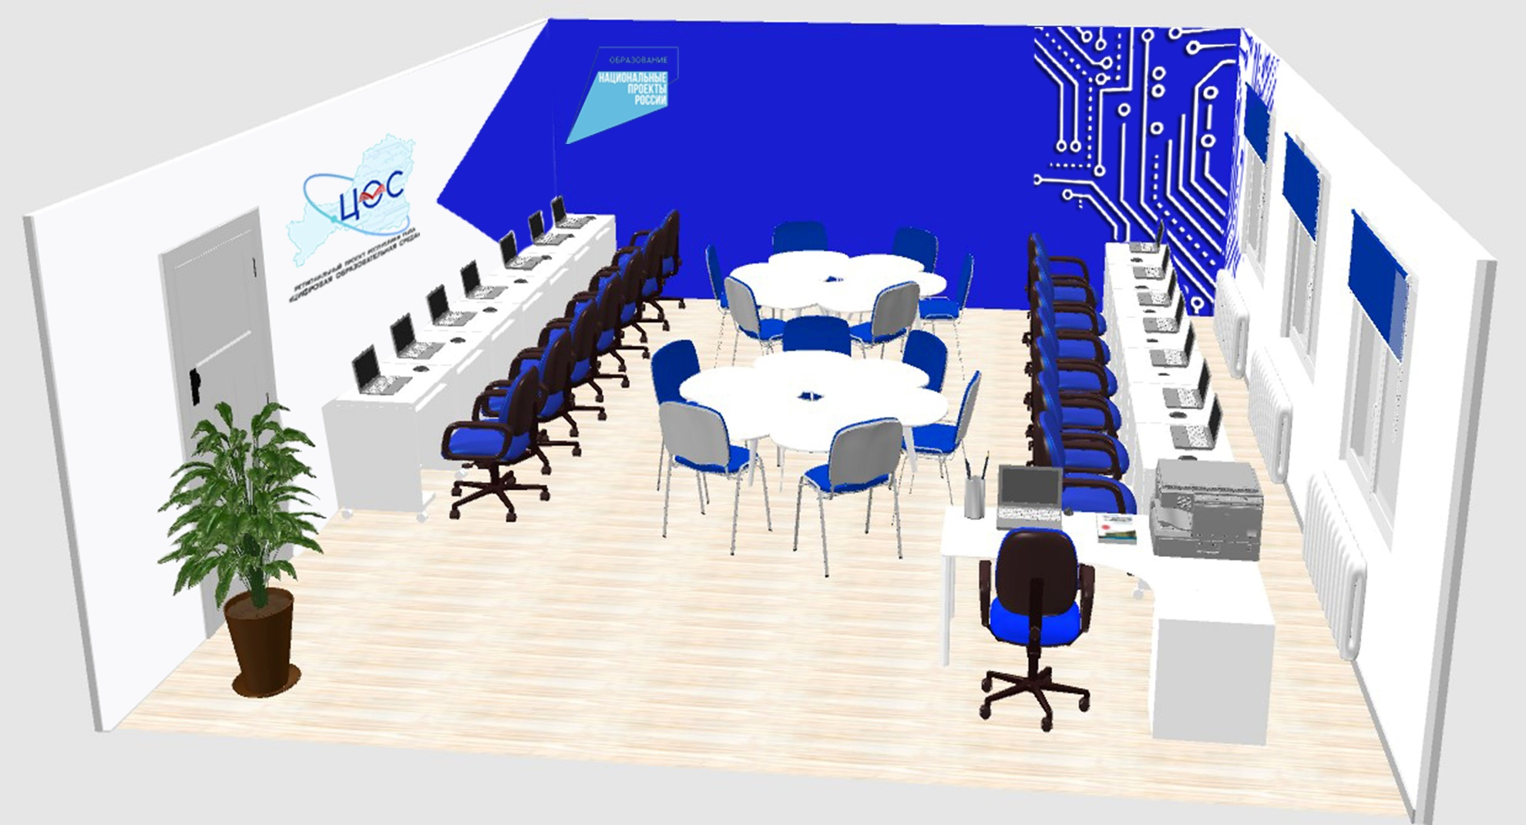
Дизайн-проект кабинетов (вид 2)

Slide 8
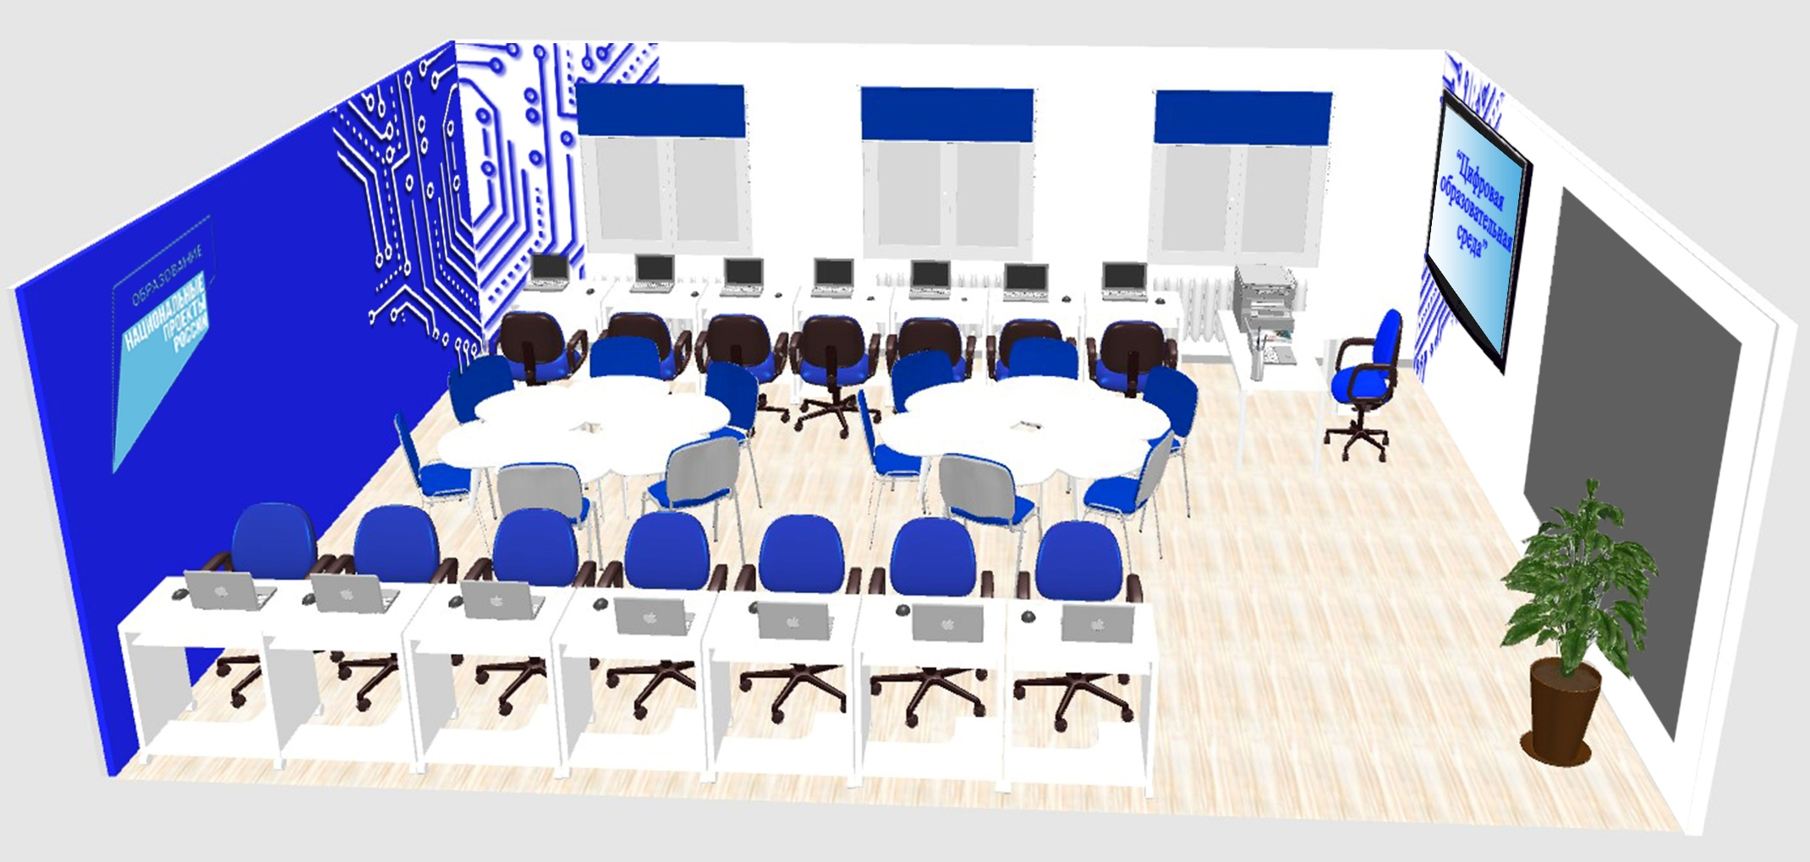
Дизайн-проект кабинетов (вид 3)

Slide 9
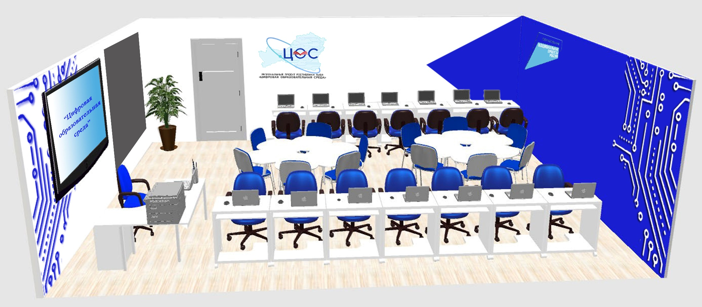
Дизайн-проект кабинетов (вид 4)

Slide 10
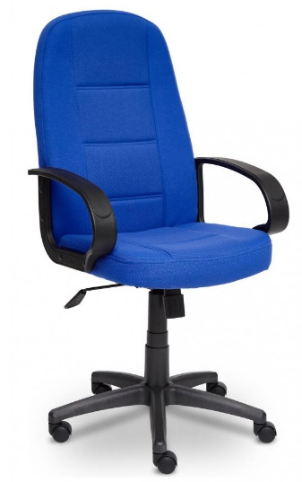
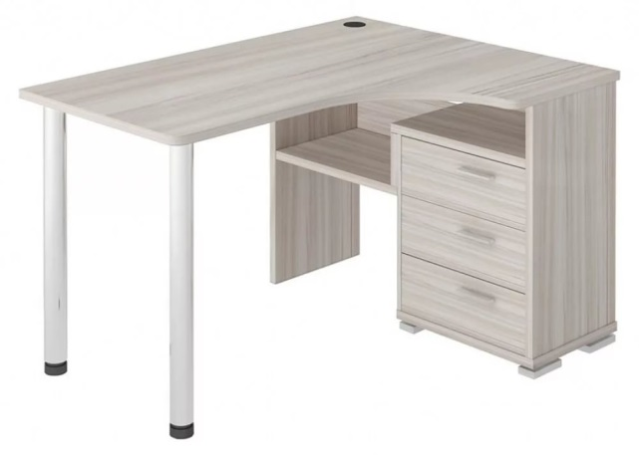
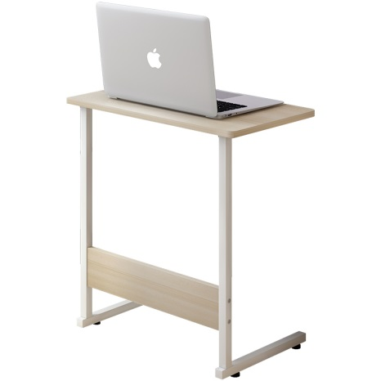
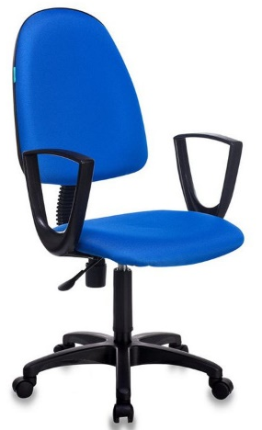
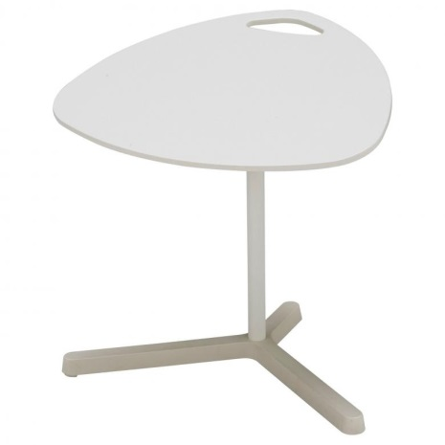
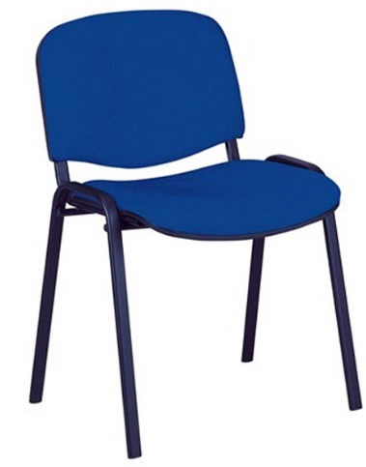
Необходимая мебель для оснащения кабинета
Компьютерный стол Сокол КСТ-109 серый тумба справа (учительский)- 2 шт.
Кресло компьютерное Tetchair Leader ткань-синий, 2601 (учительский) – 2 шт.
Компьютерный стол для ноутбуков (ученическая) – 30 шт.
Кресло компьютерное Tetchair Leader ткань-синий, 2601 (ученическое) – 30 шт.
Круглые столы (ученические) – 30 шт.
Стулья– 30 шт.

